Slide 1
Поговорим о…
25.09.2019
Клинова М.Н.

Slide 2
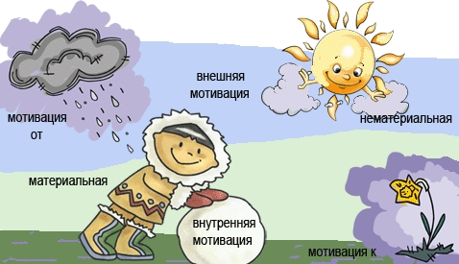
МОТИВАЦИЯ - система психологически разнородных факторов, определяющих поведение и деятельность человека.
УЧЕБНАЯ МОТИВАЦИЯ - процесс, который запускает, направляет и поддерживает усилия, направленные на выполнение учебной деятельности.
Иногда в шутку (впрочем, быть может, и всерьез) об учебной мотивации говорят, что одно из ее существенных свойств – быстрое исчезновение…

Slide 4
ФИО педагога | ОО, АТЕ | Смысловое чтение | Дифференциация | Эксперимент
Михалева А.П. | СОШ № 3, Лысьва
Нелюбина Е.М. | Лицей № 1, Лысьва
Литвиненко Н.И. | СОШ № 3, Александровск
Арбузова О.В. | АП Сергинская СОШ, Кунгурский МР
Братчикова Т.С. | АП Екатерининская СОШ, Сивинский МР
Кузнецов А.Б. | АП Ординская СОШ, Ординский МР
Гордеева Ю.А. | СОШ № 2 с УИОП, Лысьва
Перевалова С.В. | СОШ № 124, Пермь
Каменева Т.И. | АП СОШ № 1, Оханск
Туманова В.Л. | Кишертская СОШ, Кишертский МР
Шишкина О.В. | СОШ № 4, Чайковский
Ушакова О.В. | Березовская СОШ № 2, Березовский МР
Надымова О.И. | Суксунская СОШ № 1, Суксунский МР

Slide 5
Почему уходит учебная мотивация у детей?
Непонимание, для чего нужны конкретные знания
Переизбыток или недостаток контроля со стороны родителей
Отношения с учителями
Разные требования к процессу обучения школьника у взрослых
Недостаток или переизбыток общения со сверстниками
Постоянные сравнения
Запущенность тем учебного содержания
Завышенная или заниженная самооценка школьника
Недостаток или переизбыток похвалы
Недоверительная атмосфера в семье
«Профориентационный проект "Университет Мечты"»

Slide 6
Что может помочь?
Простые, ясные и понятные цели урока
Проблемные ситуации
Практическая ориентированность
Активные методы обучения
Смена видов деятельности
Визуализация учебного материала
Организация работы в команде
Возможность каждому проявить себя
Субъект-субъектные отношения
Наличие рефлексии деятельности
Организация оценки и самооценки
Позитивный настрой педагога

Slide 7
ПАРА-ТРОЙКА ПРИМЕРОВ ИЗ ПРАКТИКИ АВТОРА=))

Slide 8
Для возникновения интереса у учеников не всегда обязательна проблемная ситуация)))

Slide 9
Проблемная ситуация, выраженная учениками в виде проблемного вопроса, может быть создана к небольшому «кусочку» урока

Slide 10
Задания практического характера обычно интересны школьникам
Домохозяйка Петрова задает вопрос: «Наша семья переехала из-за работы супруга в Пермь из Владивостока. Еще на прежнем месте проживания я привыкла стирать носки мужа вручную хозяйственным мылом, а теперь заметила, что его расход при стирке стал значительно больше. Подскажите, с чем это может быть связано?»

Slide 11
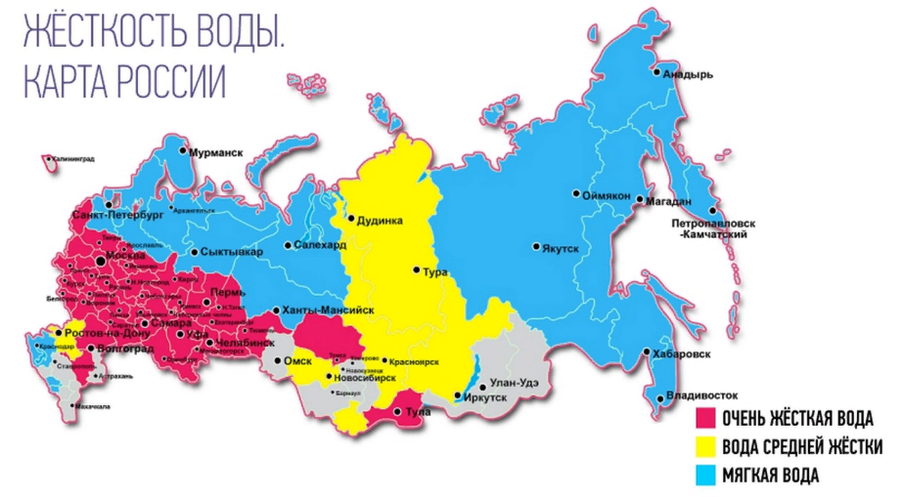

Slide 13
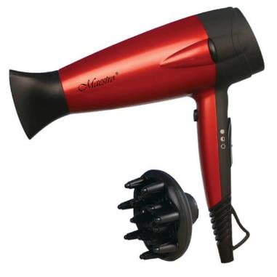
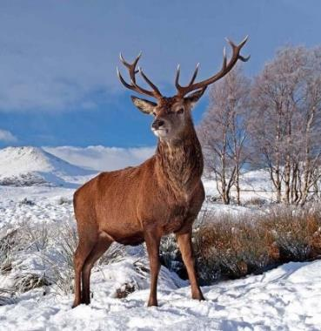
Сегодня на уроке мы познакомимся с таким веществом:
,,,
Т.н. «яркое пятно» в виде ребуса тоже часть мотивации

Slide 15
Такие задания всегда были интересны учащимся!

Slide 16
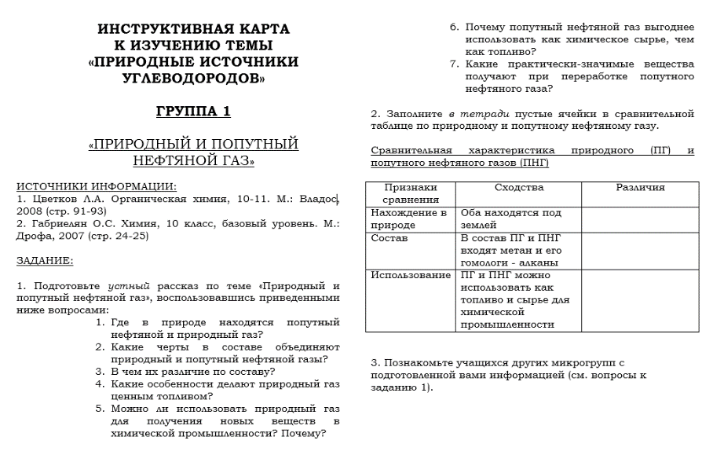
Задания в группах: не всегда легки для школьников, но учат и предметному содержанию, и коммуникации

Slide 18
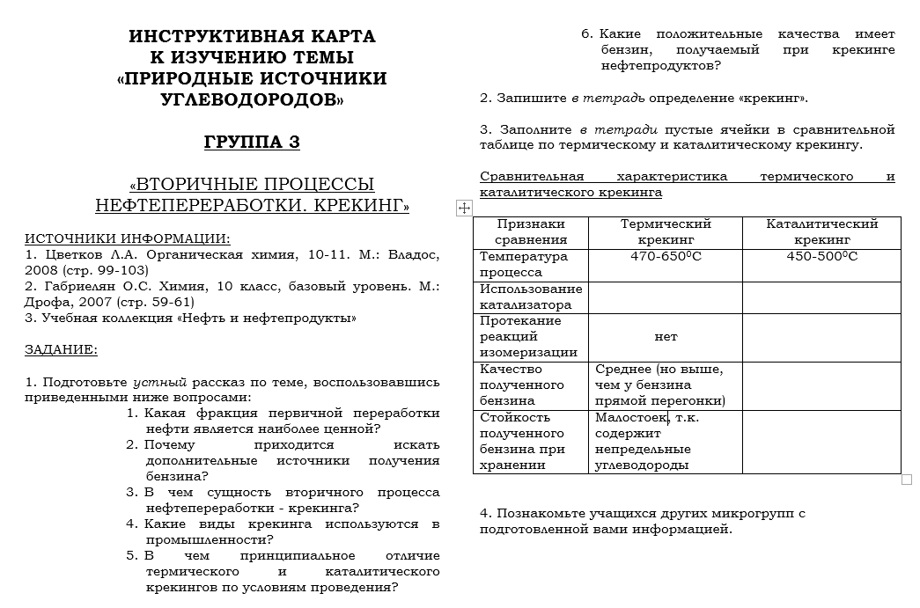

Slide 19
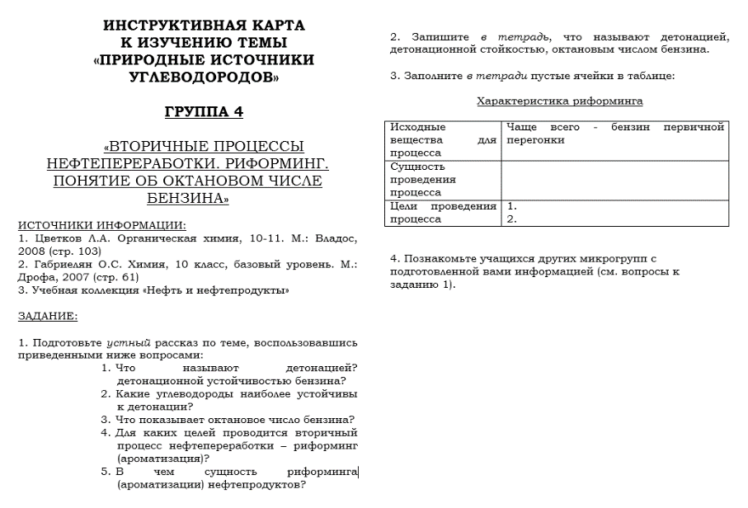

Slide 20
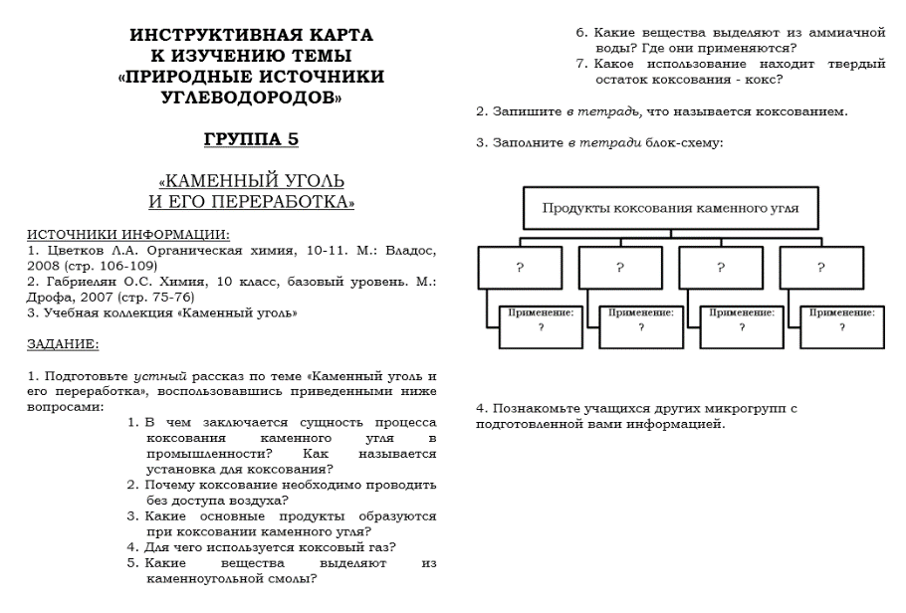

Slide 21
Как ты сегодня работал на уроке? Проведи аналогию с одной из русских пословиц:
РЕФЛЕКСИЯ
Спящему коту мышь в рот не забежит
Есть терпенье, будет и уменье
За много не берись, а в одном отличись
Какие труды, такие и плоды
Глаза боятся, а руки делают
Необычные формы рефлексии

Slide 22
ХИМИЯ
В этом учебном предмете для достижения уровня ПОНИМАНИЯ нужно некоторые вещи просто ЗАПОМНИТЬ!
А если ну никак не запоминается?!?
МНЕМОНИКА

Slide 23
Как однажды Жак-звонарь головой свалил фонарь.
Каждый оформитель желает знать, где скачать фотошоп.

Slide 24
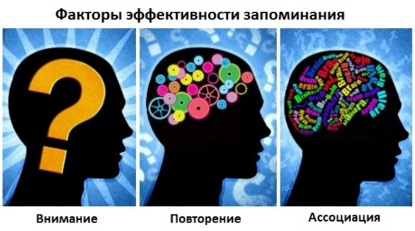
Мнемоника, мнемотехника – совокупность специальных приемов и способов, облегчающих запоминание нужной информации и увеличивающих объем памяти путем образования искусственных ассоциаций

Slide 25
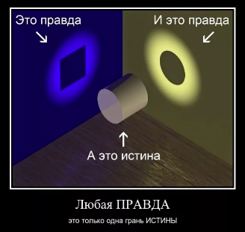
Самый главный недостаток мнемотехники заключается в том, что она так сказать, бессмысленна, она мало прибегает к логическим приемам, а довольствуется только лишь механической памятью, между тем как логическим запоминанием цель достигается значительно лучше.
Г.И. Челпанов, русский философ, логик, психолог
Мы должны пересмотреть вопрос о роли мнемотехники. В большинстве случаев ее роль явно недооценивается. Необходимо найти адекватное применение этому несомненно могучему педагогическому средству.
А.Н. Леонтьев, советский философ, психолог, педагог

Slide 26
Основные приемы педагогической мнемотехники
Образование смысловых фраз из начальных букв запоминаемой информации
Рифмизация (перевод информации в стихи, песенки и т.п., связанные определенным ритмом или рифмой)
Запоминание длинных терминов или иностранных слов с помощью созвучных
Нахождение ярких необычных ассоциаций (картинки, фразы), которые соединяются с запоминаемой информацией
Метод Цицерона (метод римской комнаты) на пространственное воображение
Метод Айвазовского – тренировка фотографической зрительной памяти

Slide 27
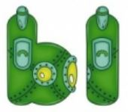

Slide 28
Про электроны в ОВР:
тдать – кислиться
зять – осстановиться

Slide 29
Присоединяет (электроны),
Восстанавливается,
является Окислителем

Slide 30
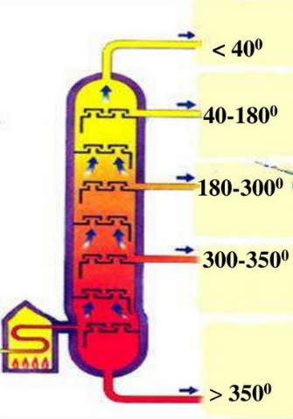
Фракции перегонки нефти по порядку
Бабушка
Любит
Когда
Готовит
Мама
бензин
лигроин
керосин
газойль
мазут

Slide 31
Когда-то использовала для запоминания последовательности первых алканов с обучающимися из групп поваров-кондитеров…
Метан
Этан
Пропан
Бутан
Пентан
Мы
Это
Прекрасные
Будущие
Повара

Slide 32
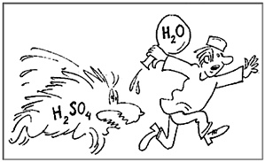
Сначала вода, затем кислота,
иначе случится большая беда!
Сливаем по АЛФАВИТУ:
Вода, потом Кислота

Slide 33
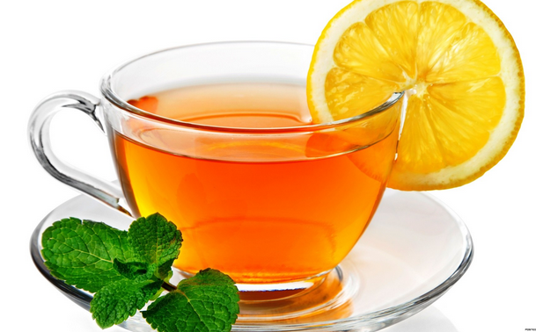
Лимон – в чай!
Кислоту – в воду

Slide 34
Постоянная Авогадро
N_{A} = 6 . 10²³
Авогадро знают дети:
шесть на десять в двадцать третьей

Slide 35
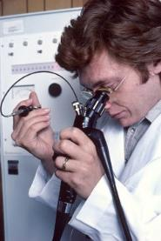
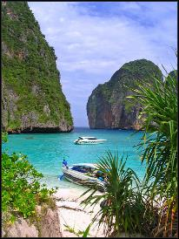
Как запомнить различие экзо- и эндотермических реакций?
РЕЗУЛЬТАТЫ ИЗ МОЕГО ОПЫТА:
ХУЖЕ | ЛУЧШЕ
Эндоскоп - прибор для исследования полых внутренних органов человека | В экзотических странах как правило тепло

Slide 36
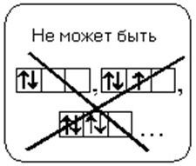
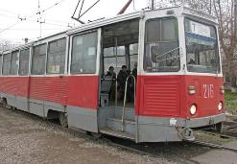
Правило Хунда
суммарное значение спинового квантового числа электронов данного подслоя должно быть максимальным, т.е. в каждой из орбиталей подслоя заполняется сначала один электрон, а только после исчерпания незаполненных орбиталей на эту орбиталь добавляется второй электрон
Ты приглядись, решив присесть,
К местам трамвайного вагона:
Когда ряды пустые есть,
Подсесть к кому-то нет резона
Правило трамвая (троллейбуса)

Slide 37
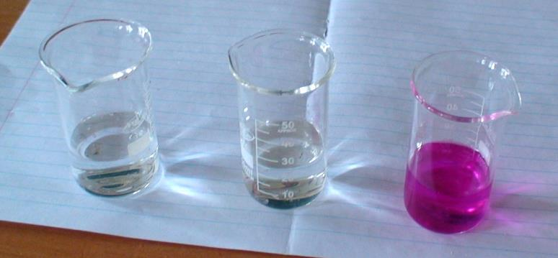
Фенолфталеиновый в щелочах малиновый.
У фенолфталеина в щелочах
не жизнь, а сплошная малина.

Slide 38
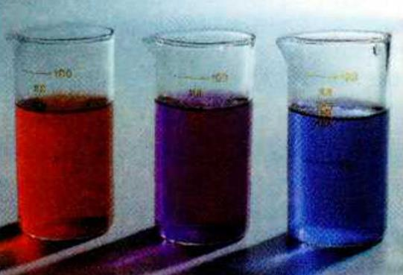
Индикатор лакмус – красный, Кислоту укажет ясно. Индикатор лакмус – синий, Щелочь здесь – не будь разиней. Когда ж нейтральная среда, Он фиолетовый всегда.

Slide 39
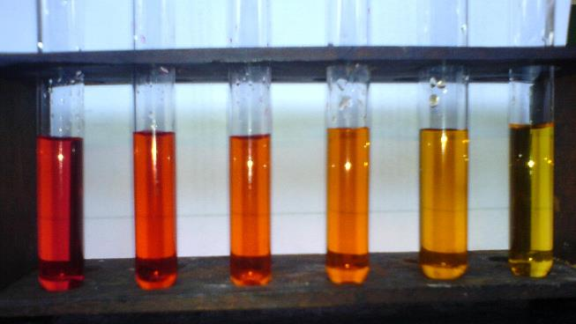
метилоранж
От щелочи я желт, как в лихорадке,
Краснею от кислот, как от стыда. И я бросаюсь в воду без оглядки, Здесь я оранжевый практически всегда

Slide 40
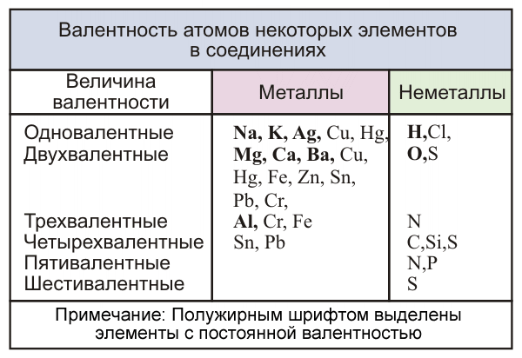
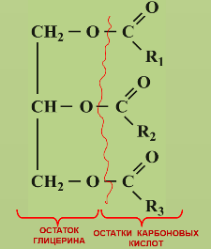
Алюминий, феррум, хром – их валентность равна трем. Натрий, калий, серебро – одновалентное добро. Магний, кальций, цинк и барий - их валентность равна паре.
В красной соли кровяной
калий с тройкой за стеной.
Дальше феррум, шесть цианов
Все в порядке, без обманов.
K₃[Fe(CN)₆]
Мы говорим спокойно: жир. А, между прочим, он – эфир, Он из кислот и глицерина. Такая вот у нас картина...

Slide 41
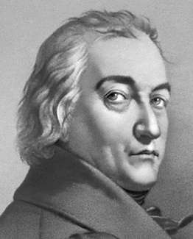
Правило Бертолле
Реакции обмена протекают только тогда, когда образуется малорастворимое соединение (осадок), легколетучее вещество (газ), или малодиссоциирующее соединение (очень слабый электролит, в том числе и вода)
Химик правила обмена Не забудет никогда: В результате непременно Будет газ или вода, Выпадет осадок - Вот тогда - порядок!

Slide 42
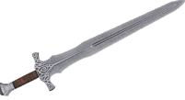
Не помирятся с рожденья Основанье с кислотой. В результате их сраженья Получилась соль с водой.

Slide 43
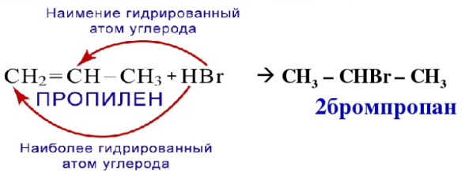
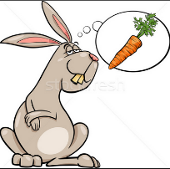
Правила Марковникова и Зайцева
Найдешь ли справедливость тут, Где действуют двойные связи: Где много – так еще дадут, Где мало – так отнимут сразу!

Slide 44
Для двух девчат подарков груз Ион взвалил себе на спину. Для Кати он несет свой плюс, Для Ани он несет свой минус.

Slide 45
Все согласные:
На катоде
катионы восстанавливаются
все гласные:
У анода
анионы окисляются

Slide 46
Дети умеют сочинять.
Нужно только создать и задать условия))

Slide 47
РЭП:
Фенол «благоухает» запахом гуаши,
Запах реальный для художников наших.
А если добавишь железа хлорид,
Тебя фиолетовый цвет удивит!

Slide 48
Запах гуаши имеет фенол,
Плохо в воде растворяется он.
Имеет остаток бензольного кольца,
А его псевдоним – карболовая кислота.

Slide 49
Имеет группу – ОН, как отросток –
Это знает каждый подросток.
С хлоридом железа цвет - клёвый,
Но пахнет он все же фигово…

Slide 50
«Спирт, лишенный водорода»
Тоже нужен для народа.
Он зовется альдегид,
Очень-очень ядовит!
Муравьиный альдегид
Нужен для пластмассы,
Но не пейте вы его, люди, вместо кваса!

Slide 51
А вот что сочинили учителя на КПК
Я сладкая белая «оза»,
Среди углеводов живу,
И есть моя малая доза
В растениях на свету
Хлор – второй из галогенов,
Он в «солянке» непременно, Ядовит и запашист,
Его использовал фашист
Наш крахмал не так уж мал,
Углевод он значимый.
Если капнуть в него йод,
Темно-синий цвет придет.
Рис, картофель, кукуруза –
Этим всем набьешь ты пузо))
Я – сильнейший окислитель,
Я – хлоридов предводитель!
Все на свете отбелю
И металлы обделю

Slide 53
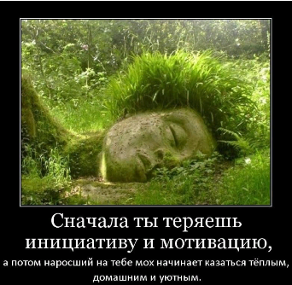
Сегодня нет ТЗ.
Сегодня есть постскриптум
Я НЕ ХОЧУ (И НЕ БУДУ) БОЛЬШЕ БОРОТЬСЯ С ТЕПЛЫМ, ДОМАШНИМ И УЮТНЫМ МХОМ)))
Но некоторым из вас от меня поступит личное письмо с предложением выступить на итоговой конференции в ноябре (с возможностью выбора формы и темы презентации опыта)

